Slide 1



TIPO MAR HERA
Lesson 7 mar Agast 15, 2026

Slide 2

“To gik moko adekgi ema osiko. Gin yie, gi geno, kod hera; to gima duong’ moloyo kuomgi en hera”
(1 Jo-Korintho 13:13)

Slide 3
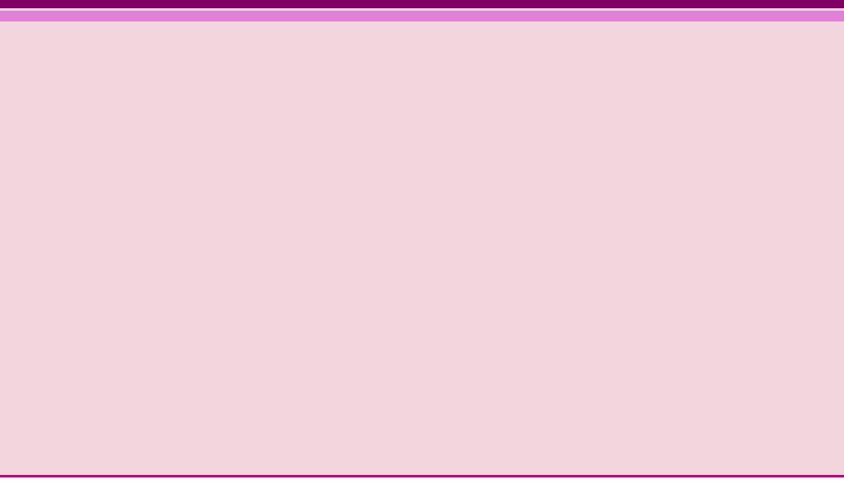


1 Jo-Korintho 13 ong’ere kaka “sura mar hera.” Ok onyis hera mar gombo riwruok gi ng’ato e ringruok, to en hera matut moloyo: hera mar Nyasaye.
Paulo pimo e yo maler kaka wanyalo nyiso e ngimawa hera mar Nyasaye ma osepong’o chunywa (Rumi 5:5).
Hera e teko ma miyo watimo gik moko duto ma watimo, en e momiyo watimo gik ma konyo joma wabedogo.
TIPO MAR HERA
Gima omiyo hera duong’ moloyo
Yo maber moloyo
Kido mag hera
Gima hera timo
Gima hera ok tim
Kido mar Yesu
Kinda mar hera
Gima duong’ moloyo

Slide 4


GIMA OMIYO HERA DUONG’ MOLOYO

Slide 5




YO MABER MOLOYO
“Ooyo! To kata kamano, mich madongo moloyo ema mondo uket chunyu uyudi. To nitie yo moro maber moloyo ma adwaro nyisou.” (1 Jo-Korintho 12:31)
En hera mane ma Paulo nyiso e 1 Jokorintho 13 , kendo ang’o momiyo oloyo mich moro amora mar roho? (1 Kor. 12:31-13:3)
E dho Grik nitie weche mang’eny ma nyiso hera. Paulo oyiero agape (hera ma ok ng’ire owuon, ma ok her nikech ogeno yudo gimoro, ma dwaro mana ber mar ng’at ma ohero), ma en hera achiel ma Johana tiyogo sama owacho ni “Nyasaye en hera” (1 Johana 4:8).
Onge mich mar roho ma nigi kony ka ok oti kode gi hera ma kamano. Kuom adier, timbewa kod pachwa duto onego opong’ gi hera mar agape.
Yesu nochiwo siem ni, nikech timbe maricho, herano nodog chien (Mathayo 24:12). Kata kamano ok onego wawe mondo gino otimre kuomwa, e utwa, kata e kanisewa.

Slide 6

KIDO MAG HERA

Slide 7


GIMA HERA TIMO
“Hera timo kinda kendo ong’won; […] to omor gi adiera; Hera odhil gi weche duto, kendo kata ang’o ema otimore, to pod en gi yie, gi geno, kod kinda.” (1 Jo-Korintho 13:4-7)
Ohore
Ong’won
Omor gi adiera
makrothymeō: nyiso chuny mahore, matimo kinda, bedo modhil
Nyiso horruok kendo timo kinda gi ng’ato
jrēsteuomai : otimo gik moko e yor ng’wono
Opong’ gi kech kod ng’wono
synjairō: nyiso nyalo bedo mamor kanyakla gi ng’ato machielo
Omor gi jogo ma siro adiera
Odhil e weche duto
stegō: umo kata keto gimoro bedo maling’ling’(sinani)
Opando kendo oling’ kuom ketho mag jomoko, ma ok onyis jomoko
Oyie e weche duto
pisteuō: bedo gi yie, chiwo pak mowinjore, bedo gi geno
Ok ong’ad bura; bende en gi paro maber kuom ji duto
Ogeno e weche duto
Elpizō: rito kata geno
Yie kata geno seche te ni gimoro maber biro timore
Otimo kinda e weche duto
hypomenō: bedo gi sinani, timo kinda, mako motegno
Otimo sinani e kinde ma weche tek, tem, kod sand

Slide 8


GIMA HERA OK TIM
Ok otim nyiego
zeloō: bedo gi dwaro matek kata gombo
Oonge gi nyiego kod joma omi mich ma moko
Ok osungre
perpereuomai : bedo gi sunga, ng’ai
Ok odwar ni mondo ji opake
Ok opakre
fysioō: ting’ruok malo, bedo janyadhi
Ok one ni en ober moloyo ji
Ok otim gima kuodo wich
asjēmoneō: timo gima ok nikare
Ok otim gima opogore gi mano ma oganda oyiego
Ok odwar mare kende
zēteō: dwaro
Oweyo ratiche mana ni mondo oket ratich jomoko nyime
Ok iye wang’ piyo
paroxynō : wang’o ich, siayo
Iye ok wang’oyuma
Ok omak sadha
logizomai : kano kwan
Ong’wono ni ji kendo ok okan kwan mag gik maricho
Ok omor gi tim ma ok kare
jairō: bedo mamor, mor, kata winjo maber
Ok omor gi gik maricho, to oneno kaka onyalo konyogi
“[…] ok otim nyiego; kendo ok osungre, bende ok opakre. Hera ok tim gima kuodo wich, ok odwar mare kende, iye ok wang’, bende ok omak sadha. Ok omor gi tim ma ok kare […]” (1 Jo-Korintho 13:4-7)

Slide 9
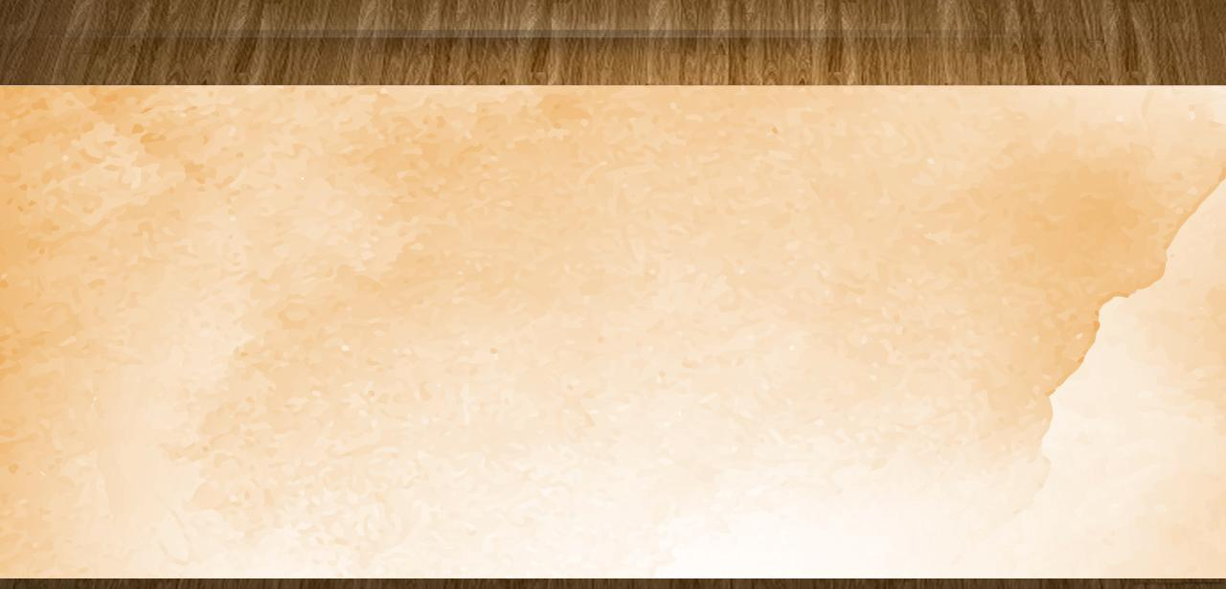
KIDO MAR YESU
“Chik ma amiyou ema: herreuru mana kaka aherou.” (Johana 15:12)
Ne ohore mos kuom goch, ayany, kod achara (Math. 27:27-31)
Ong’won
Ne okecho ng’ato ang’ata mane nigi lit
Ohore mos
Omor kod adiera
Ne opuonjo adiera e yo maler kendo gi chir
Odhil e weche duto
Ne ok ong’ado bura ne dhako mane otimo richo kendo ne omiye ng’wono (Joh. 8:10-11)
Oyie duto
Ne en gi geno kuom adieri mar Zakayo (Luka 19:8-9)
Ogeno e weche duto
Ne oiko chwo 12 mondo otim tich ma “ok nyalre”
Otimo kinda e weche duto
Ne ohore mos kuom kech, kwet, lit, kod sand

Slide 10

KIDO MAR YESU
“Chik ma amiyou ema: herreuru mana kaka aherou.” (John 15:12)
Oonge gi nyiego
Ne ok odwar yudo luor, kendo ne otimo osiep gi joma obolore
Ok osungre
Kata obedo ni ne en Ruodh Piny te, ne ok owuorore kuom wachno
Ok opakre
Oyie timo tije ma piny moloyo
Ok otim gima kuodo wich
Ne otiyo gi ji duto e yo makare kendo mowinjore
Ok odwar mare kende
Kinde duto ne otimo dwaro mar Wuon mare (Joh. 6:38)
Iye ok wang’ piyo
Kata ka ne othale, ne odwokogi gi luor (Johana 18:22-23)
Ok omak sadha
Ne okwayo ng’wono ni jogo mane ogure e msalaba (Luka 23:34)
Ok omor gi tim ma ok kare
Ne owuoyo gi gero ni jo-Farisai mane ok tim makare (Math. 23:27-28)

Slide 11


KINDA MAR HERA

Slide 12




GIMA DUONG’ MOLOYO
“To gik moko adekgi ema osiko. Gin yie, gi geno, kod hera; to gima duong’ moloyo kuomgi en hera.”
(1 Jo-Korintho 13:13)
Jo-Korintho ne nyiso kuom pachgi gima hera ok tim: ne gin gi nyiego; sunga; pakruok; timbe ma kuodo wich; dwarruok kend; ich wang’ mapiyo; mako sadha; kod mor gi tim ma ok kare.
Mana kaka gin, nyaka wawe kethogi kendo wabed gi kido mabeyo mag hera, kaka Paulo puonjowa, mondo wati kod mich mag Roho e yo makare. Bende, onyisowa ni wabed gi kido mabeyo ariyo mamoko: yie kod geno.
Ka Yesu biro, richo biro rumo, kendo wabiro dak kode e ngima mosiko. Eka, weche mokor, dhum gi dhok mayoreyore, kod mich mamoko, kaachiel gi yie kod geno, ok nobed ni pod dwarore. To hera biro bedo nyaka chieng’ (1 Jo-Korintho 13:8).

Slide 13

“Nyasaye en hera. Hera mar Wuoro kod Wuode en kido mar ng’ato moro amora moyie. Wach Nyasaye e yo ma itiyogo kuom nyiso dhano hera mar Nyasaye. Adiera mar Nyasaye e yo ma ichopogo e rieko. Roho Maler imiyo dhano ma tiyo e riwruok gi jo-polo. Oloko paro kod kido, ma miyo dhano bedo gi kinda koneno Ng’at ma ok nenre. Hera ma onge ketho nyalo yudore mana kokalo kuom yie adiera kod rwako Roho Maler.”
EGW (Our Father Cares, October 9)

